Slide 1
Муниципальное дошкольное образовательное учреждение
«Детский сад п. Пробуждение»
МИНИ-МУЗЕЙ «РУССКАЯ ИЗБА»
Выполнили воспитатели:
Данилова Любовь Петровна., Ермакова Анна Уразовна

Slide 2
МИНИ-МУЗЕЙ «РУССКАЯ ИЗБА»
Цель: формирование духовной культуры через организацию экскурсионной деятельности
Задачи:
Образовательные:
Открыть детям доступ к культуре русского народа, знакомя его с особенностями повседневного быта, обычаями, традициями, русской народной музыкой, играми, потешками.
Познакомить детей с избой – жилищем крестьянской семьи, русской печью.
Обогатить словарь детей народными пословицами, поговорками, новыми словами (ухват, чугун, кочерга и т.д.).
Актуализировать знания детей о Великой Отечественной Войне, какую роль сыграла «русская изба» во время войны.
Развивающие:
Развить связную монологическую речь и коммуникативные умения при помощи социо-игровых подходов и народных игр.
Воспитывающие:
Вызвать у детей интерес к русской старине и положительно воздействовать на их эмоции, развивать их фантазию, любознательность и творчество, формировать способность взаимодействовать друг с другом в игровых ситуациях.
Вызвать у детей эмоциональную отзывчивость к русской народной музыке, воспитывать культуру слушания и зрительного восприятия.
Воспитывать бережное отношение к старинным вещам, народным традициям, обычаям гостеприимства, интерес к русскому фольклору.
Воспитывать у детей чувство любви к своей Родине и гордости за свой народ

Slide 3
Русь деревянная – края дорогие,
Здесь издавна русские люди живут,
Они прославляют жилища родные,
Раздольные русские песни поют…

Slide 4
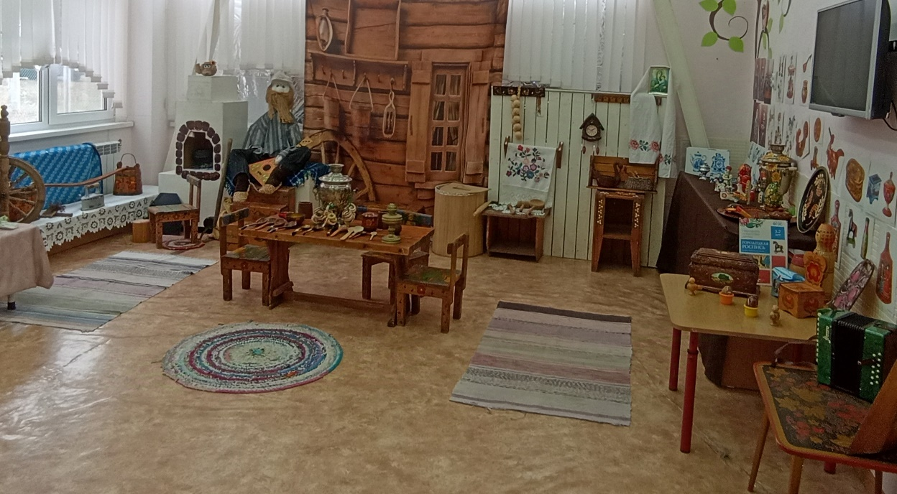
Мини – музей «Русская изба»
МДОУ «Детский сад п. Пробуждение»

Slide 5
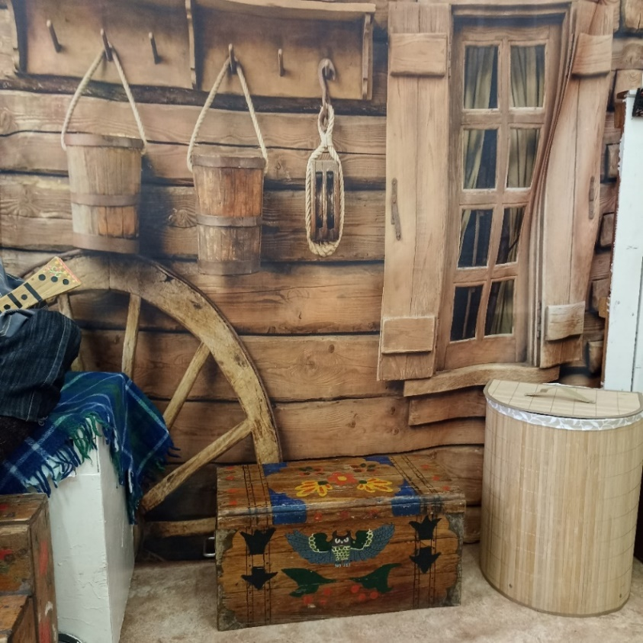
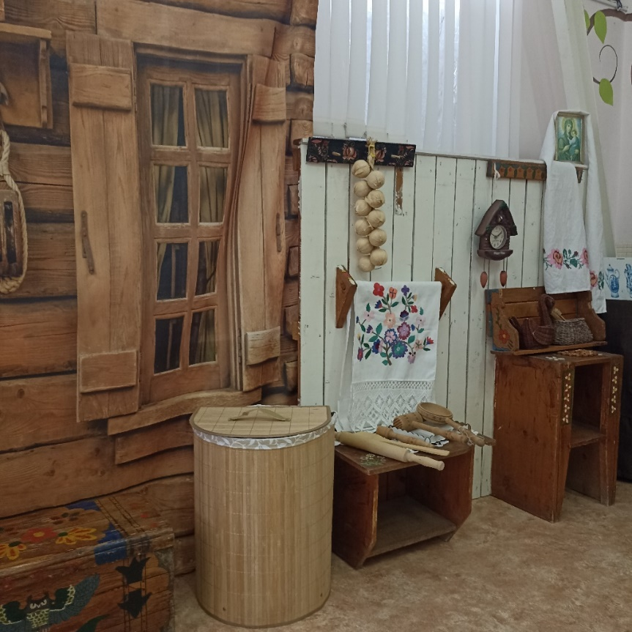
Многие века деревянная изба служила домом для русского народа. Детям история русской избы рассказывает, как жили предки, как был устроен их быт.
Внутри изба была богато украшена резьбой по дереву, росписью, самодельными глиняными игрушками, вышиванием и другими предметами народного творчества. У каждой хозяйки было много глиняных сосудов, расписной сундук для хранения одежды (шкафов в те времена еще не было).

Slide 6
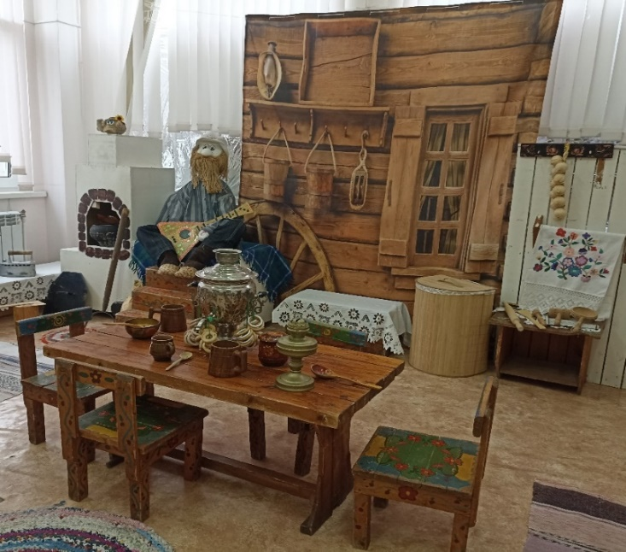
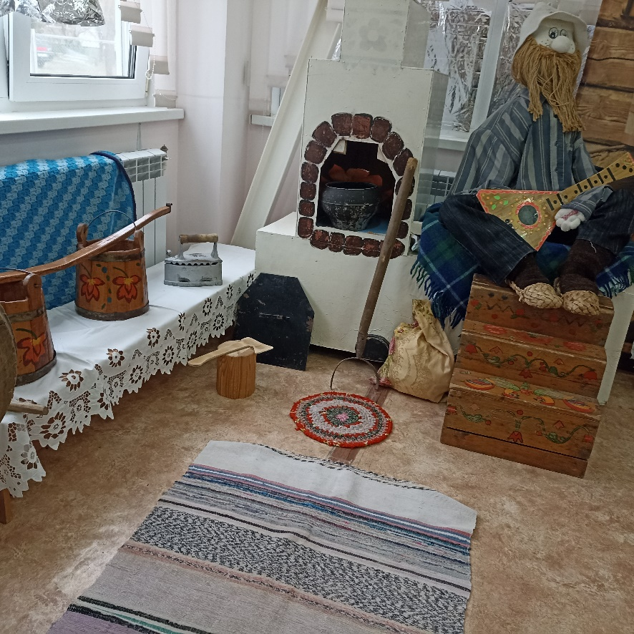
В народе говорили:
«Наша толстая Федора
Наедается не скоро
А зато, когда сыта
От Федоры теплота».
В избе устанавливалась печка. Быт русского народа был сосредоточен вокруг печи. Ее называли кормилицей и обычно устраивали первой. Только потом строили стены, крышу. Рядом с ней располагались нары, заменявшие кровати. Нарами называли деревянные настилы для спанья. Здесь же стояли обеденный стол и лавки для сидения.

Slide 7
По традиции в каждой избе обязательно обустраивали красный, то есть красивый угол. Это было самое почетное, праздничное место в доме.
Его обустраивали напротив печи по диагонали, завешивали иконами, ставили на полки свечи, сосуд со свяченой водой, веточки вербы, пасхальные яйца.

Slide 8
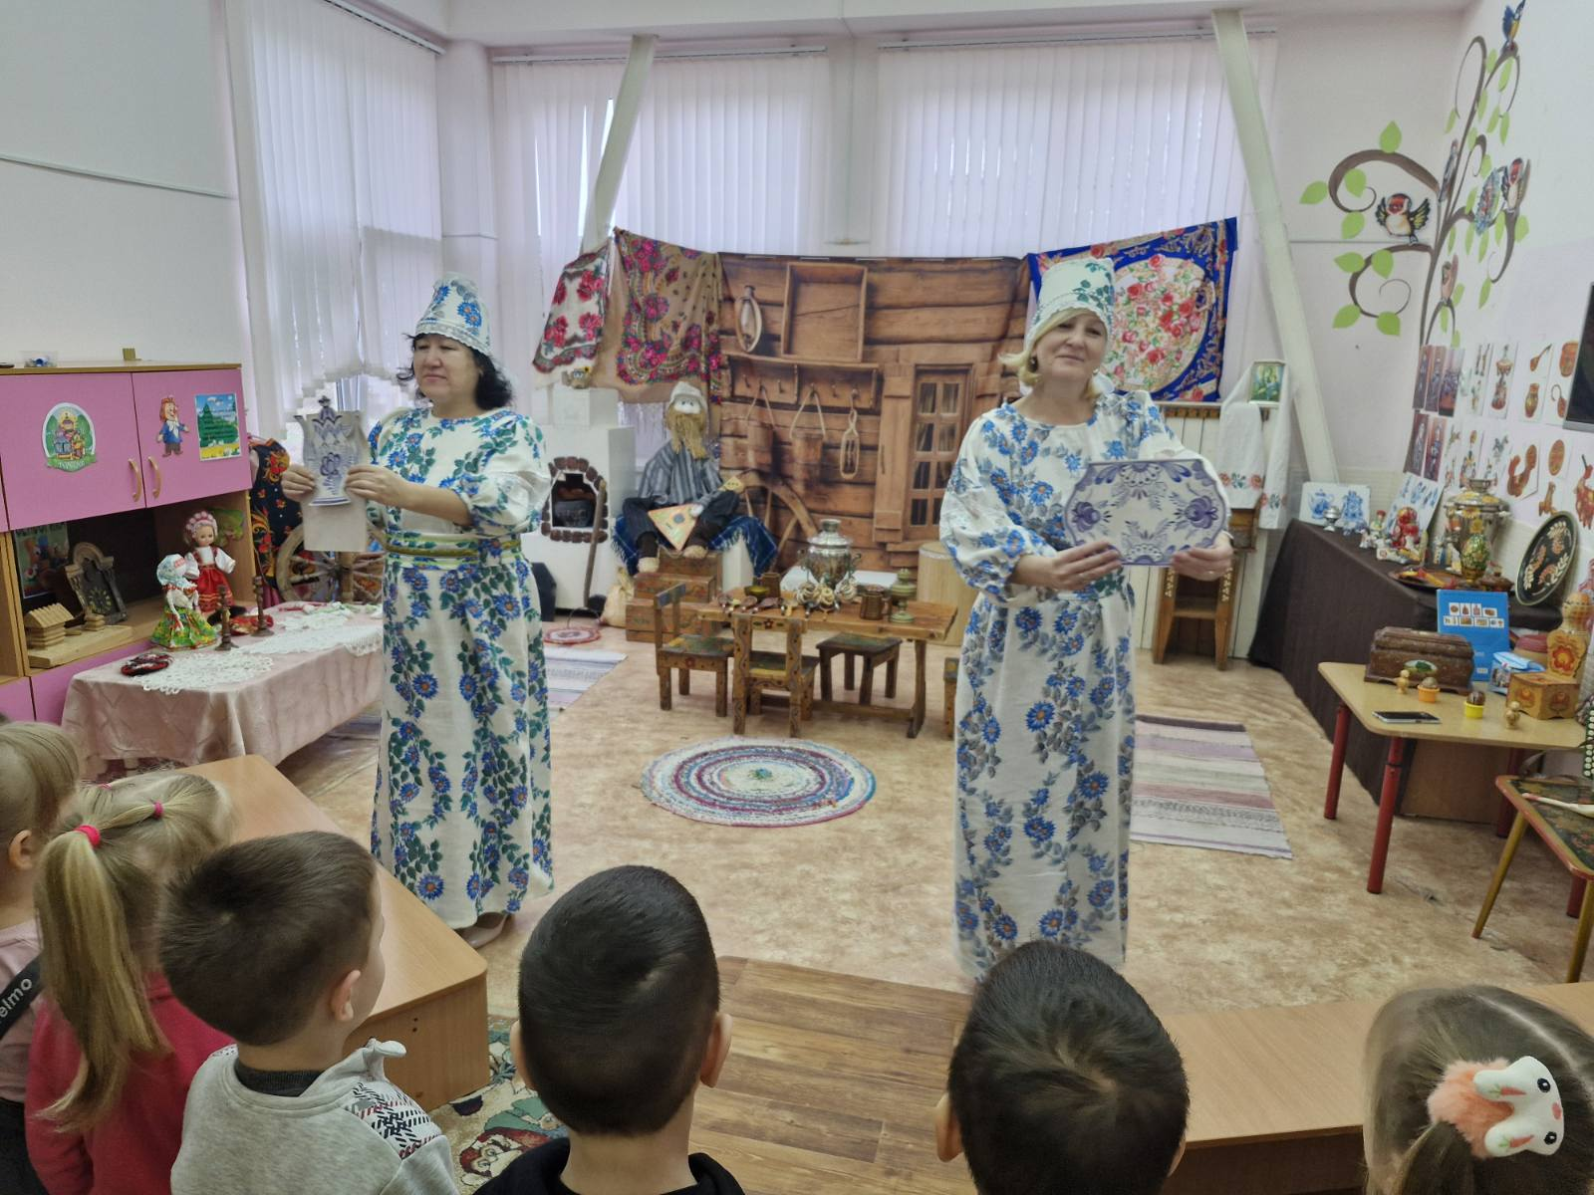
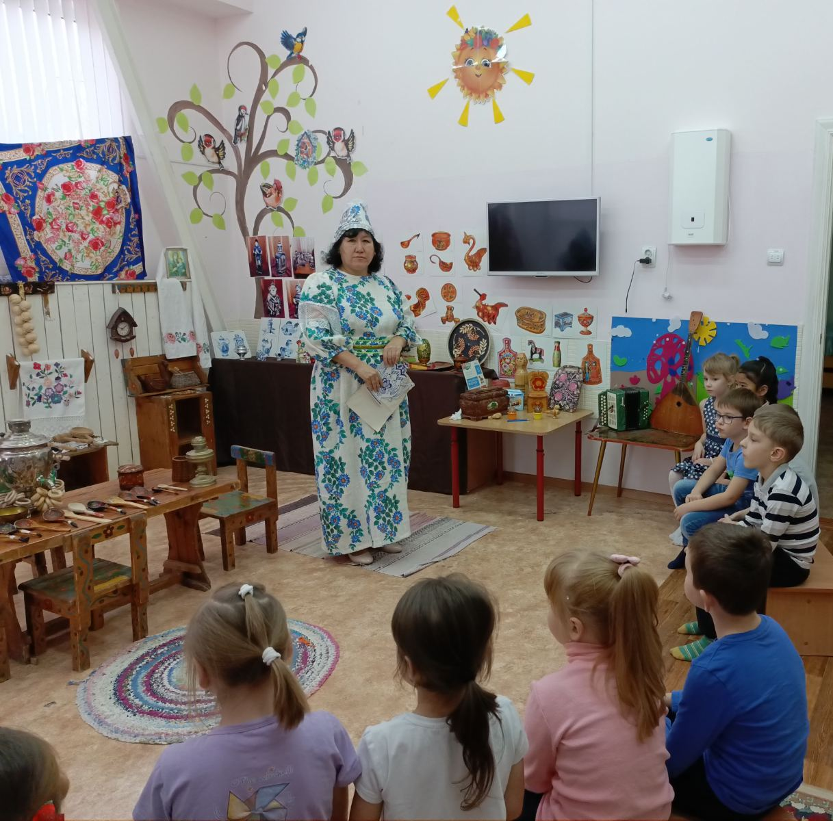
Гостеприимные хозяева русской избы,
педагоги детского сада, оказали радушный прием детям старших групп. Рассказали детям о том, что хлебосольство всегда было главной отличительной чертой, характеризующей славянские народы.
Русское гостеприимство демонстрировало не только материальную щедрость, но и величие человеческой души. В каждом доме были рады любому гостю.
Его встречали низким поклоном, окружали заботой, а на стол ставили самые лучшие угощения.

Slide 9
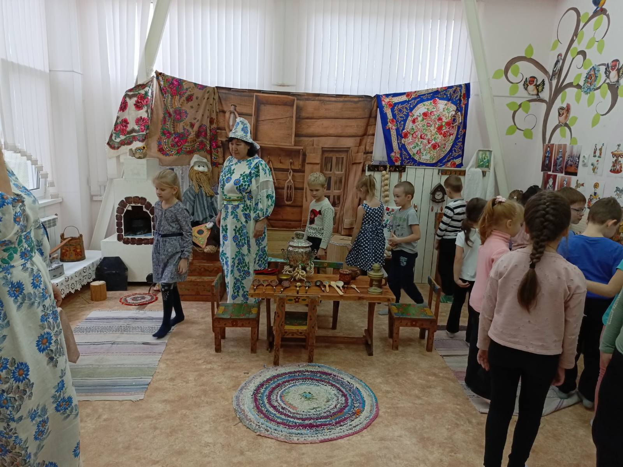
Педагоги рассказали что в русской избе почти все было сделано руками самих крестьян.
Мебель была самодельная, деревянная, очень простая.
Лавки, где спали, сундук для вещей, скамейки.
Посуда, которой пользовались люди, сделана из дерева, из глины.
Рассматривая убранство горницы предложили назвать те предметы обихода, которые дети знают.
Посмотрите, что люди делали своими руками:
• Туеса-плетеные из коры деревьев. Для хранения продуктов.
• Крынка-сосуд для молока, воды.
• Зыбка-люлька для маленьких детей.

Slide 10
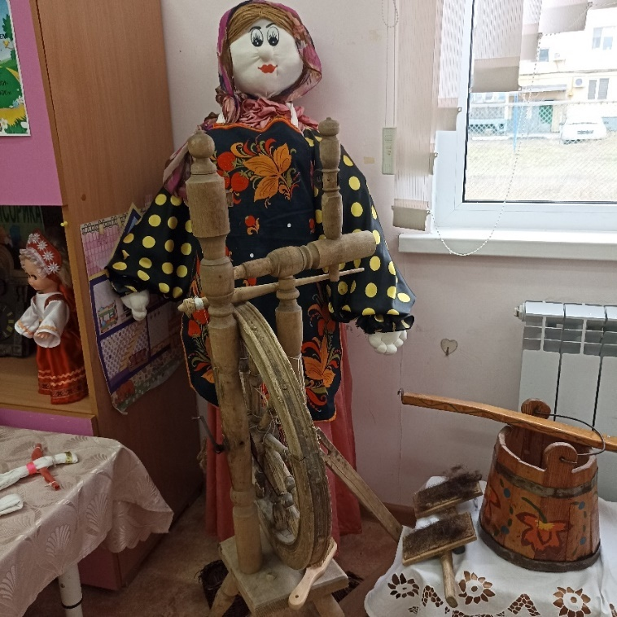
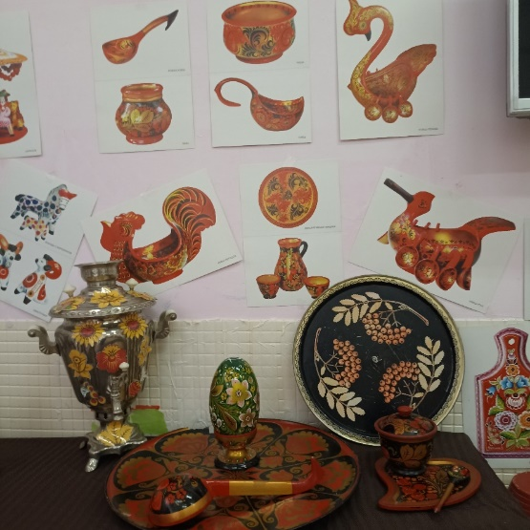
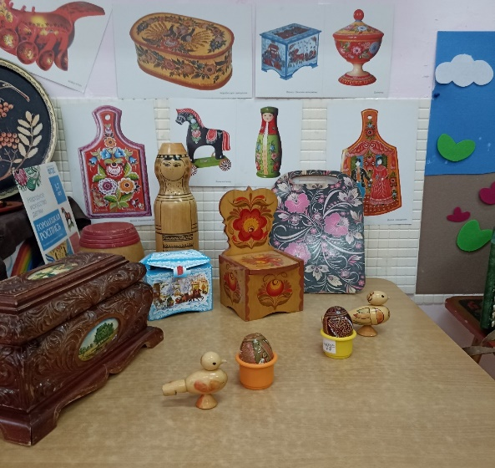
Долгими зимними вечерами люди вырезали, плели, пряли, вязали, делали игрушки из дерева и глины.

Slide 11
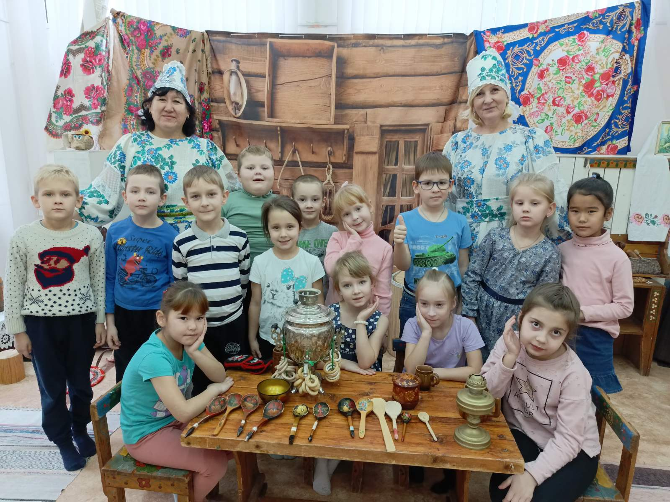
Хлебом-солью привечаем,
Самовар на стол несём.
Мы за чаем не скучаем,
Говорим о том, о сём.
Во время чаепития педагоги загадывали загадки. И рассказывали о назначении кухонной утвари
Чёрный конь скачет в огонь. (Кочерга)
Длинная рука чугунок держит за бока. (Ухват)
На плечах дуга держит вёдра, в них - вода. (Коромысло)

Slide 12
Поведали о том, что самовар - был символом семейного уюта и дружеского общения.
Во время войн, в голодные годы самовар, как и русская печь, был в крестьянском доме и лекарем и утешителем. За неимением чаю-сахару заваривали морковную вяленицу, зверобой, лист смородины и т.д.
Во время Великой Отечественной войны русские бабы по призыву собирать цветной металл без единого вздоха отдавали в фонд войны свои последние самоваришки, после чего воду приходилось кипятить в чугунках.

Slide 13
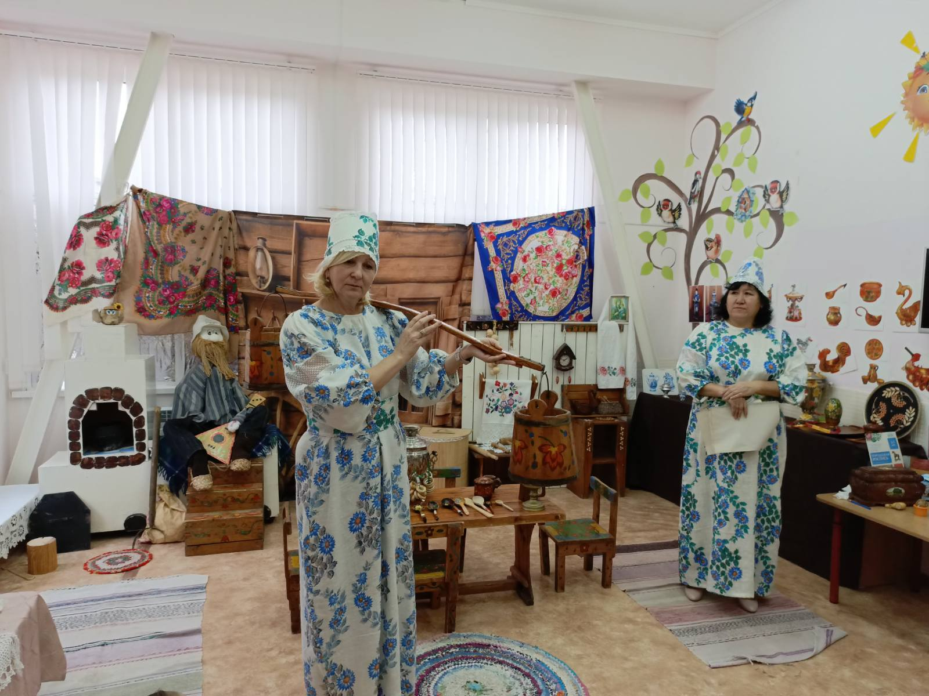
Девочки попробовали носить ведра на коромысле, рассказав что это не легкое занятие.
По обычаю, носить воду на коромысле всегда считалось чисто женским делом. Коромысло в старину не только помогало в переноске воды, но и было оберегом, защитой от нечистой силы. Люди верили, что расписное коромысло берегло девушек от русалок, которые всегда подстерегают у реки или пруда. Считалось, что большой обережной силой обладает коромысло, сделанное из дуба или клёна.

Slide 14
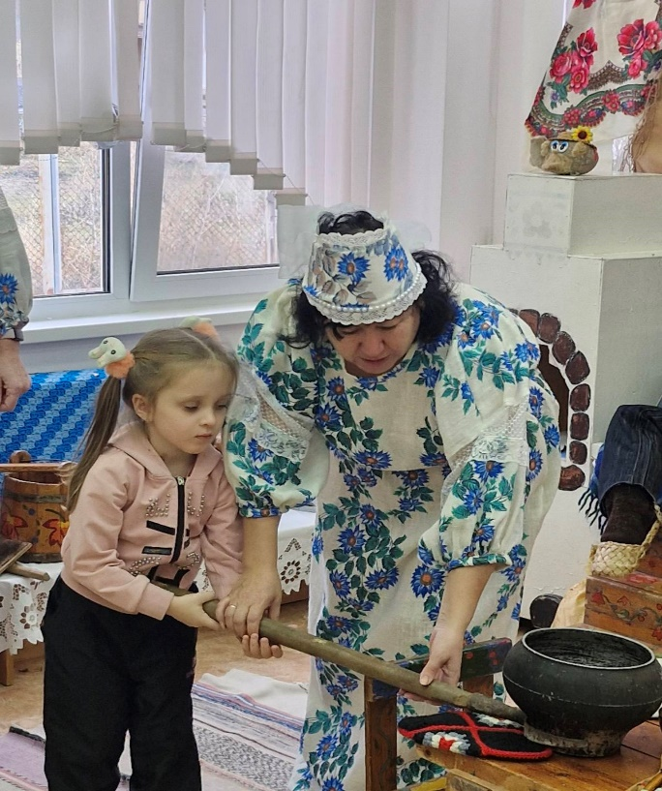
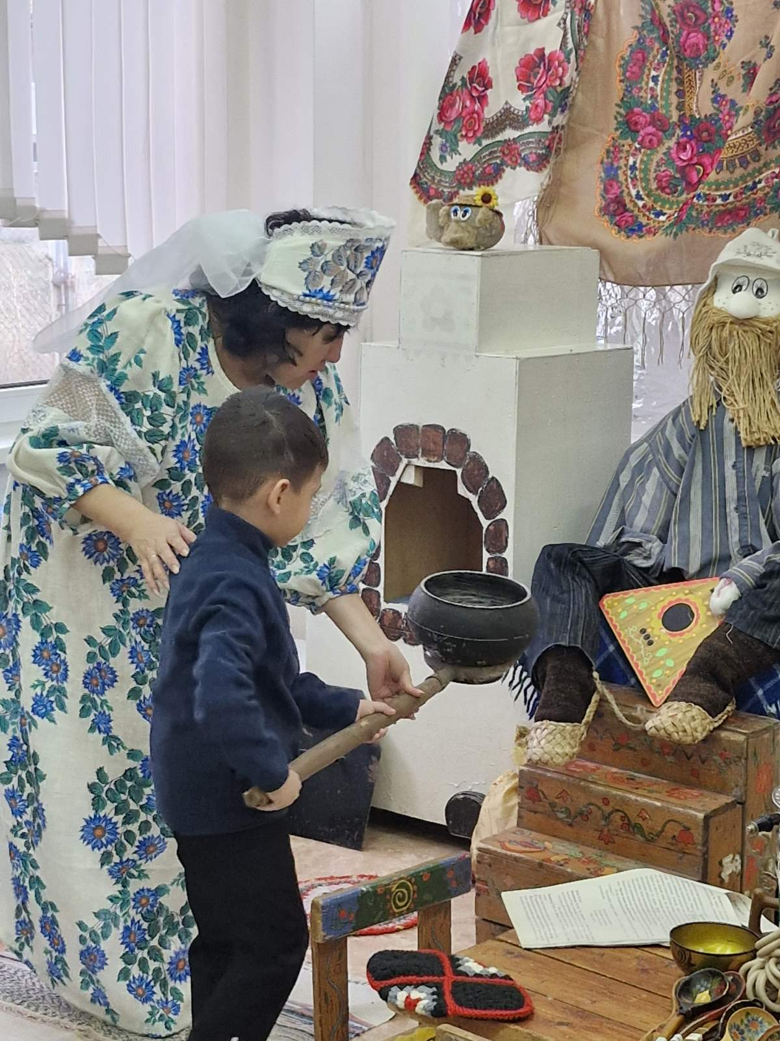
А вот и еще необходимая вещь в хозяйстве. Это чугунок.
Чугунки или горшочки, используются для приготовления пищи в духовке или в русской печи.
Чугунок - это традиционно русская посуда, они предназначены для приготовления блюд путем долгого, медленного томления.
Нет ничего вкуснее супа или каши, сваренных в чугунке. И дети с удовольствием пробовали ставить в печь чугунок с помощью ухвата.

Slide 15
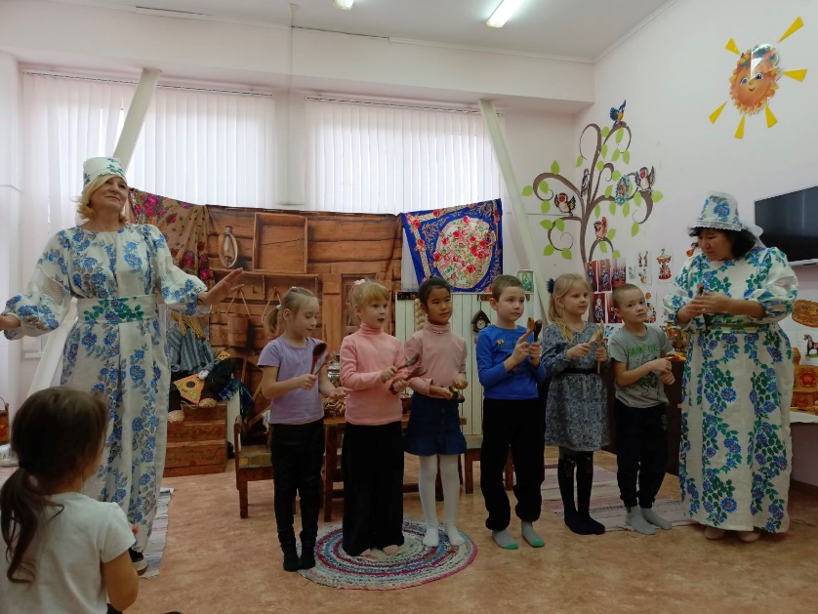
Делу время – потехе – час!
Вот мы с вами потрудились, а теперь можем отдохнуть, как это делали на Руси. Поем частушки и играем на деревянных ложках.

Slide 16
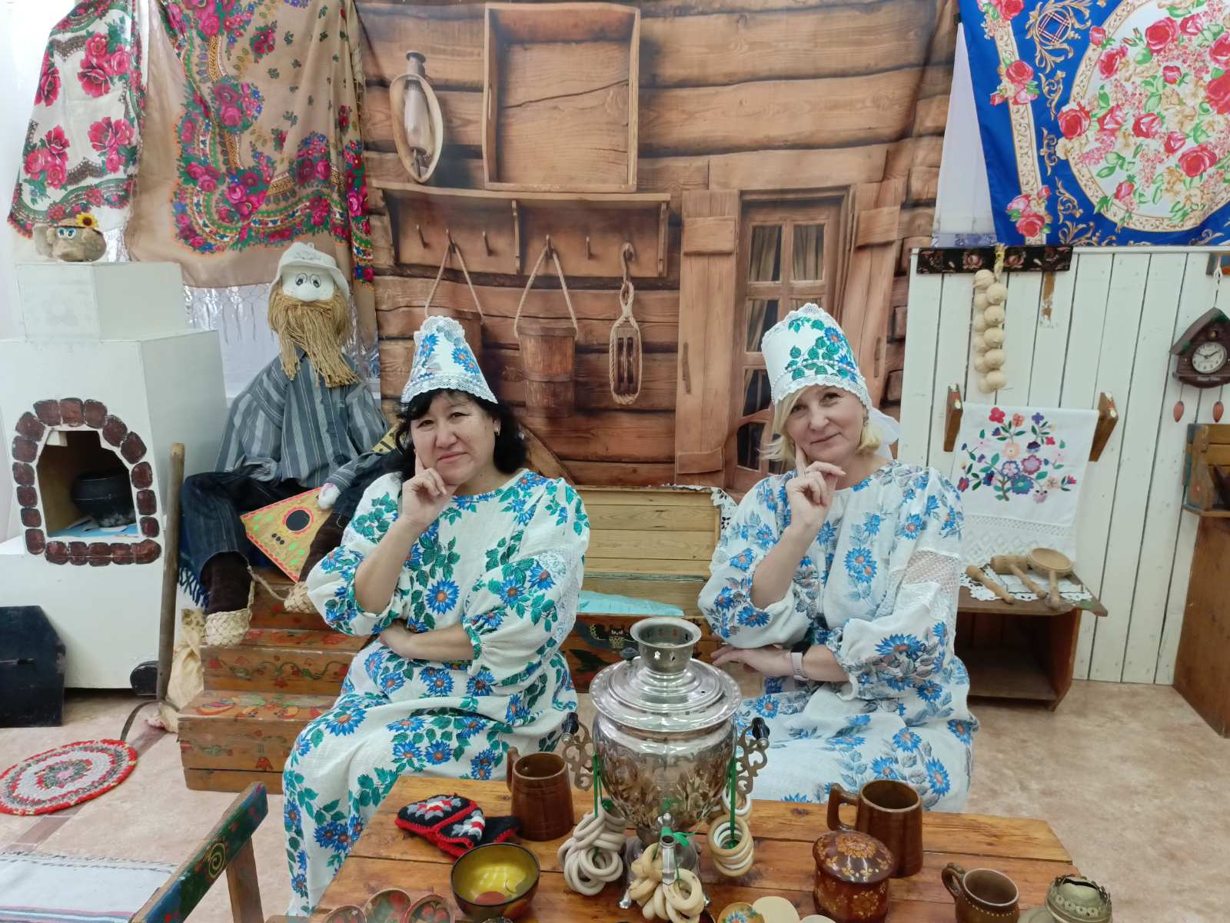
Приходите в гости к нам, рады мы всегда гостям!
За столы всех приглашаем, русским чаем угощаем!

